Slide 1
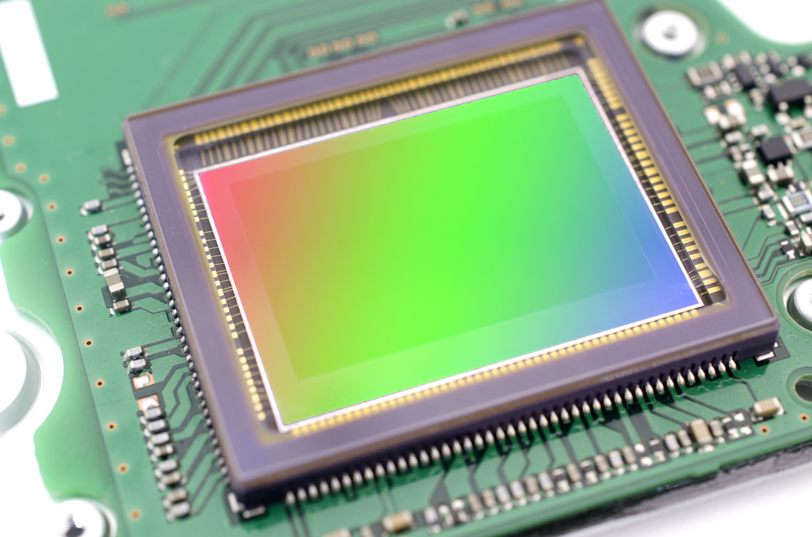
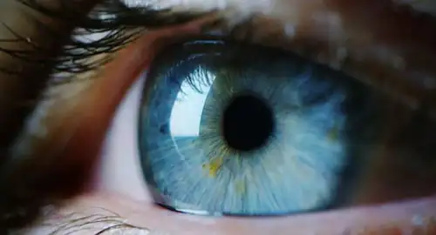
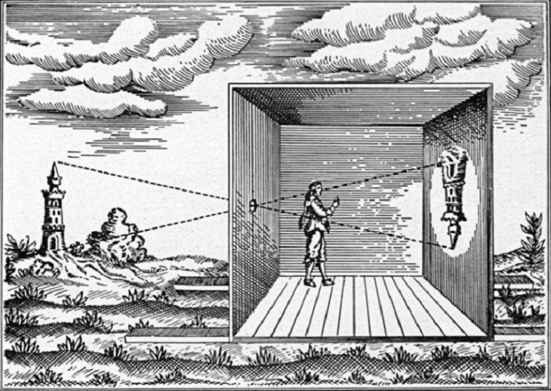
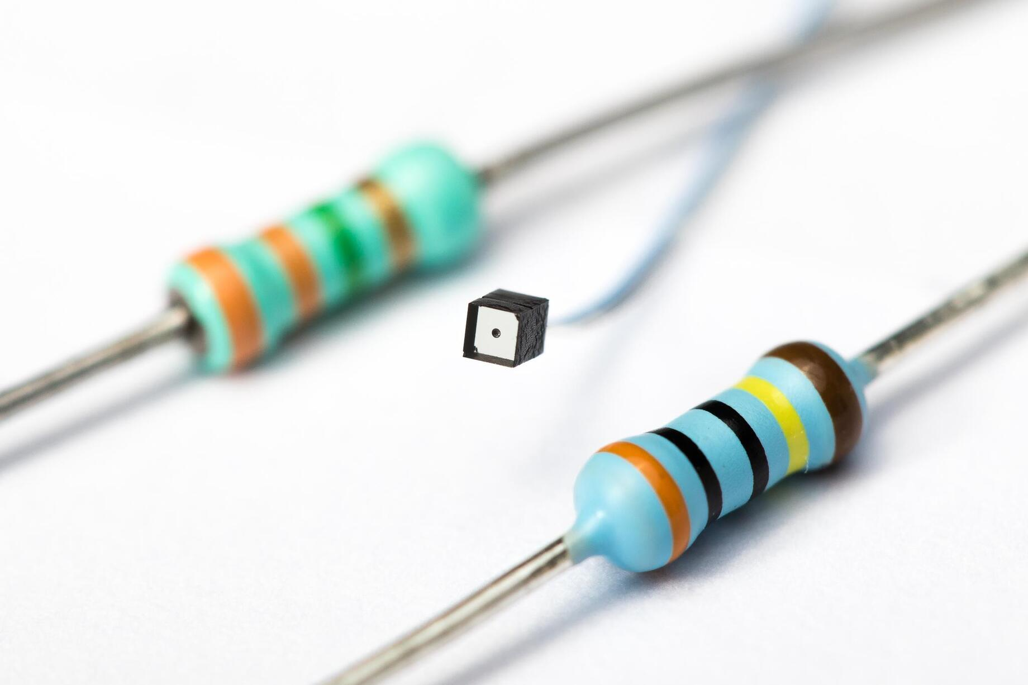
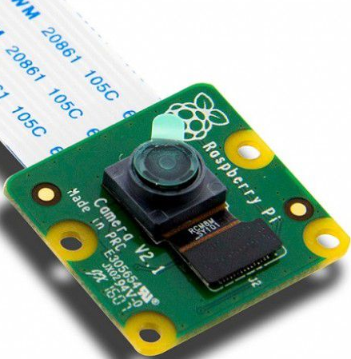
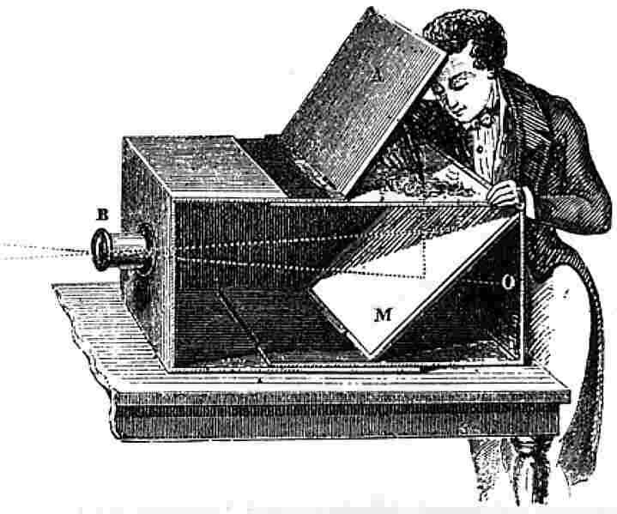
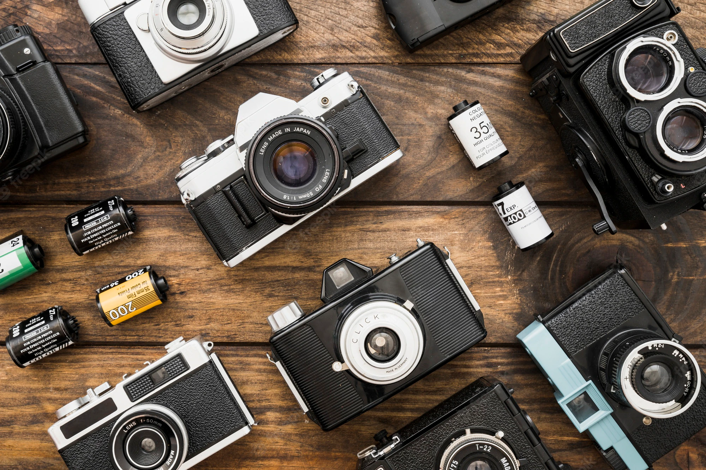
เซนเซอร์แอคทีฟพิกเซล (Active Pixel Sensor)
จัดทําโดย
นาย อิสระ แวบากอ 056350405015-1 นาย วิชาโชค พรหมช่วย 056350405010-2ปคพ.63/1 วิศวกรรมคอมพิวเตอร์

Slide 2

Outline
1. Image sensor คืออะไร?
2. การจําแนกประเภทของ Image sensor | 2.1 การจําแนกจาก Shutter 2.2 การจําแนกจาก Chroma 2.3 การจําแนกจาก Mechanism structure
3. APS (Active Pixel Sensor)
4. Quantum efficiency | 4.1 Quantum efficiency : วัดประสิทธิภาพการ แปลงโฟตอนเป็นอิเล็กตรอน 4.2 Quantum efficiency : หาอิเล็กตรอน
5. มุมมองและการประยุกต์ใช้งานของคอม พิวเตอร์จาก Image sensor

Slide 3
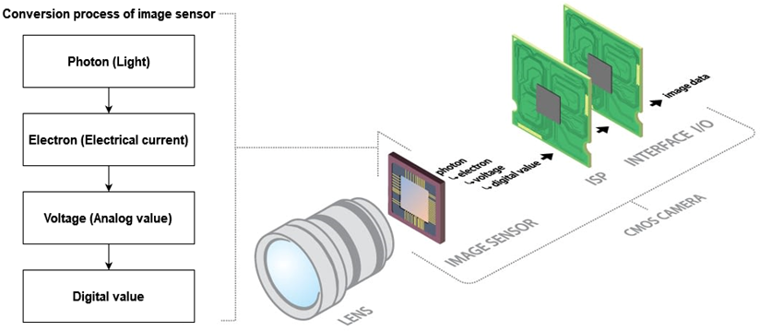
1. Image sensor คืออะไร?
Image sensor (เซนเซอร์รูปภาพ) คือ เซนเซอร์ที่ตรวจจับคลื่นแล้วนำคลื่นดังกล่าวไปผ่านกระบวนการแปรรูปเพื่อให้เป็นข้อมูลที่พร้อมต่อการสร้างรูปภาพ ในช่วงที่ตรวจจับ (ยังไม่ผ่านการแปรรูป) คลื่นที่สามารถตรวจจับเป็นได้เป็นได้ทั้งคลื่นแสง (โฟตอน) หรือคลื่นรังสีแม่เหล็กไฟฟ้า
Image sensor ถูกใช้ในอุปกรณ์ถ่ายภาพอิเล็กทรอนิกส์มากมายไม่ว่าจะเป็นแบบ analog หรือ digital เช่น กล้องถ่ายรูปดิจิทัล โมดูลกล้อง กล้องของโทรศัพท์ เมาส์แบบออปติคัล อุปกณ์ถ่ายภาพทางการแพทย์ เป็นต้น
ภาพที่ 1.1 กระบวนการแปรรูปใน image sensor
Ref : Understanding the Digital Image Sensor - LUCID Vision Labs

Slide 4
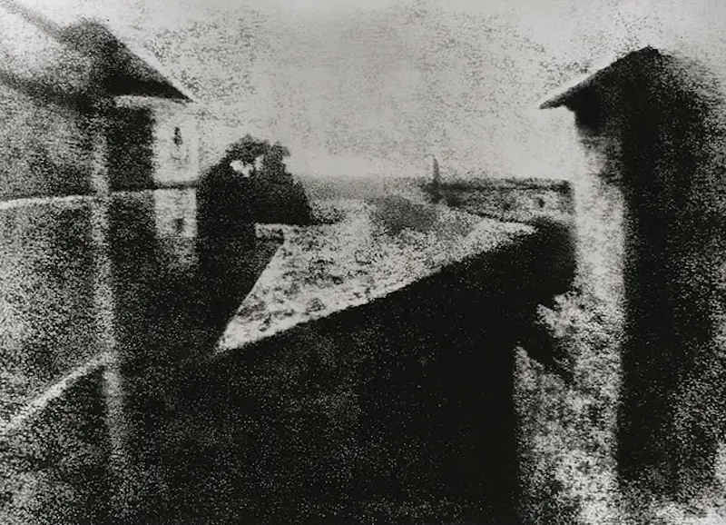
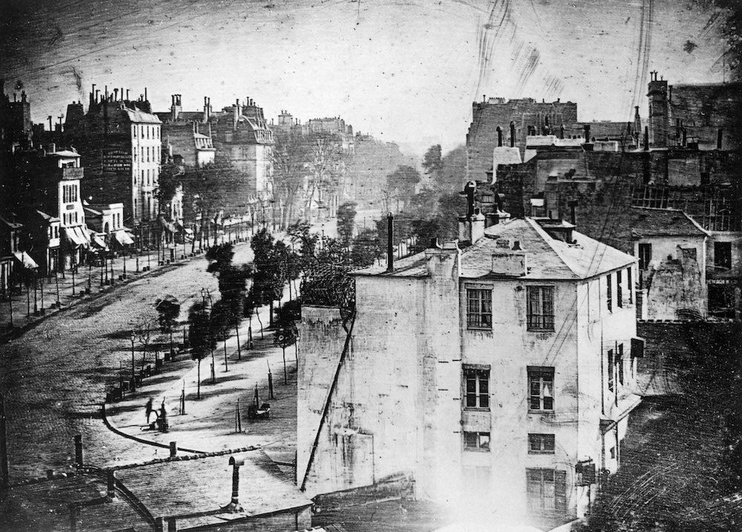
2. การจําแนกประเภทของ Image sensor
2.1 การจําแนกจาก Shutter
2.2 การจําแนกจาก Chroma
2.3 การจําแนกจาก Mechanism structure

Slide 5

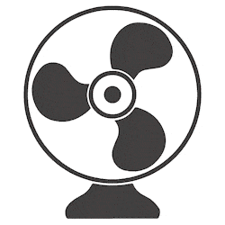
2. การจำแนกประเภทของ Image sensor
โดยทั่วไปแล้วการจำแนกประเภทสามารถจำแนกได้จากหลายแง่มุมซึ่ง image sensor ก็ไม่ต่างกัน โดยรายงานเล่มนี้จะกล่าวถึง image sensor จากการจำแนกแบบโครงสร้างเป็นพิเศษ (เนื่องจากสอดคล้องกับหัวข้อรายงาน) ส่วนการจำแนกในแง่มุมต่าง ๆ จะถูกกล่าวถึงเพียงเพื่อเสริมให้มองเห็นภาพกว้างของ image sensor การรู้เรื่องเหล่านี้จะช่วยทำให้เลือกใช้ image sensor ได้ตรงประเภทกับโจทย์ที่ต้องการใช้งาน
2.1 การจำแนกจาก Shutter : มี 2 ประเภท ได้แก่
Rolling shutter
Global shutter
*เพื่อให้ภาพอนิเมชั่น 2 ภาพข้างบนเคลื่อนไหว กรุณาเปิดเวอร์ชัน .pttx ใน MS Power Point
Ref : Understanding the Digital Image Sensor - LUCID Vision Labs

Slide 6
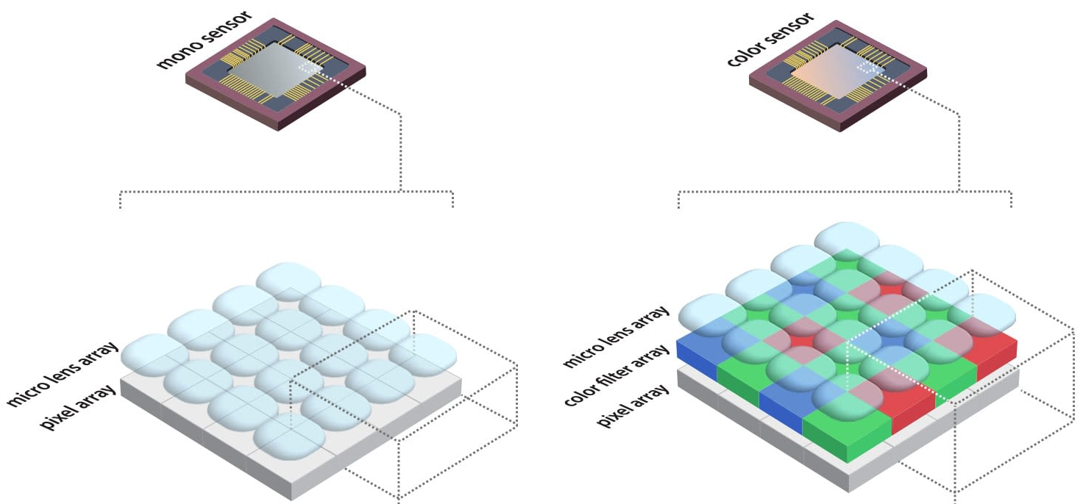
2. การจำแนกประเภทของ Image sensor
2.2 การจำแนกจาก Chroma : คำว่า chroma หมายถึงความเข้มของแสง โดยจำแนกได้ 2 ประเภท ได้แก่ mono และ color ความแตกต่างของทั้งสองคือประเภท color จะมีชั้นพิเศษเพิ่มเติมที่ตั้งอยู่ข้างล่าง micro lens ซึ่งชั้นดังกล่าวมีชื่อว่า color filter
ภาพที่ 2.1 Image sensor ประเภท mono และ color
Ref : Understanding the Digital Image Sensor - LUCID Vision Labs

Slide 7
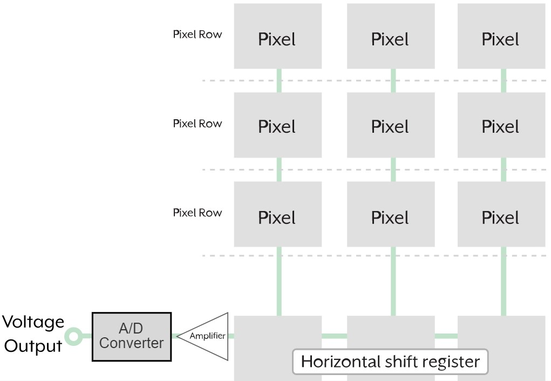
2. การจำแนกประเภทของ Image sensor
2.3 การจำแนกจาก Mechanism structure : การจำแนกจากโครงสร้างการทำงานนั้นจำแนกได้หลายประเภท แต่มี 2 ประเภทหลัก ๆ ซึ่งเป็นที่รู้จัก ได้แก่ CCD (Charge Couple Device) และ APS (Active Pixel Sensor)
CCD image sensor (Charge Couple Device image sensor) : ในแต่ละ pixel จะมี pinned photo-diode เป็นตัวรับโฟตอน (แสง) และมี MOSFET เป็นสวิตช์สำหรับการส่งถ่ายอิเล็กตรอนระหว่างแถว การส่งถ่ายอิเล็กตรอนนั้นจะใช้สนามไฟฟ้าไปยังจุดที่เหมาะสมของ pixel ทำให้โฟตอนถูกเคลื่อนจากแถวบนสุดไปยังแถวล่างสุด เทคนิคที่ใช้สนามไฟฟ้าข้างต้นนั้นมีชื่อว่า bucket brigade ส่วนการแปลงอิเล็กตรอนหรือกระแสไฟฟ้าให้เป็นแรงดันไฟฟ้านั้นจะถูกแปลงโดย transimpedance amplifier
ภาพที่ 2.2 CCD image sensor
เกร็ดความรู้ ในปี 2015 Sony ได้ประกาศแผนหยุดผลิต CCD
image sensor และจะหมดระยะสนับสนุนในปี 2026
Ref : Understanding the Digital Image Sensor - LUCID Vision Labs

Slide 8
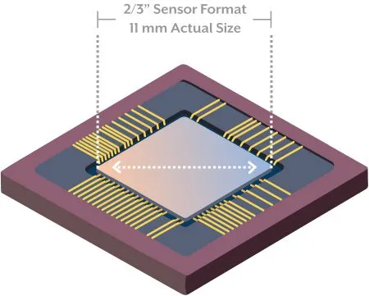
2. การจำแนกประเภทของ Image sensor
APS (Active Pixel Sensor) : ในปี 2000 APS ให้ประสิทธิภาพเทียบเคียงกับ CCD แต่ภายหลังจากนั้น APS ให้ประสิทธิภาพที่สูงกว่าและครองความนิยมกับส่วนแบ่งการตลาดมากกว่า CCD สำหรับเนื้อหารายละเอียดมากกว่านี้ของ APS นั้นจะถูกกล่าวถึงในหัวข้อที่ 3 ต่อไป
ภาพที่ 2.3 Image sensor
Ref : Understanding the Digital Image Sensor - LUCID Vision Labs

Slide 9
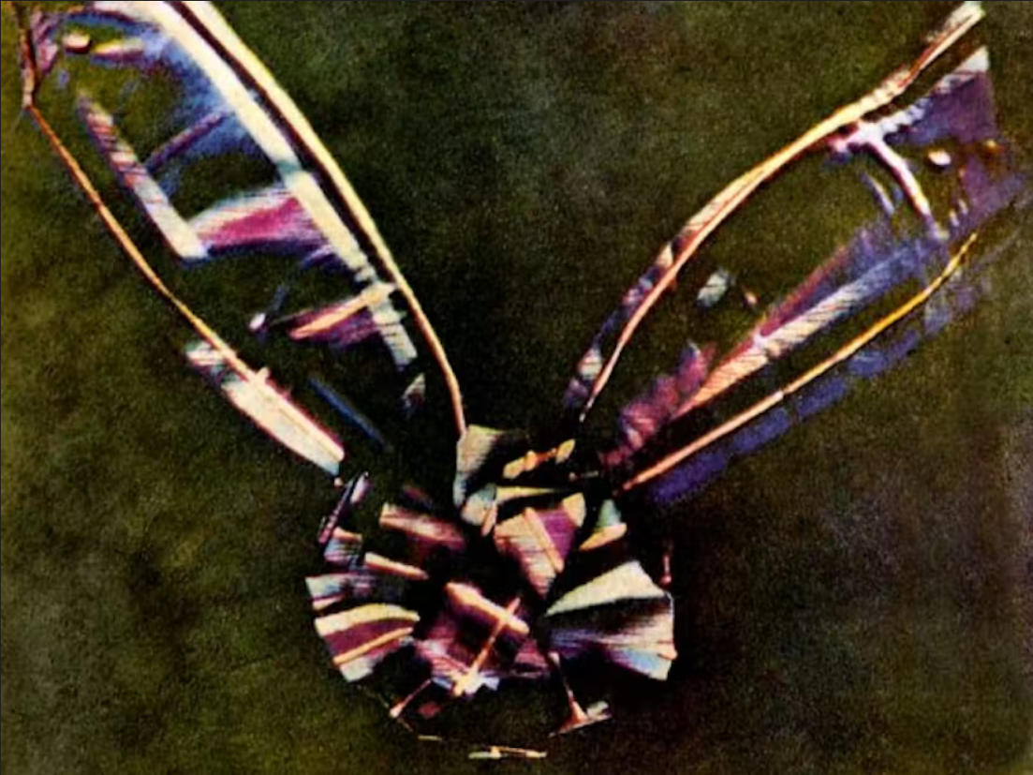
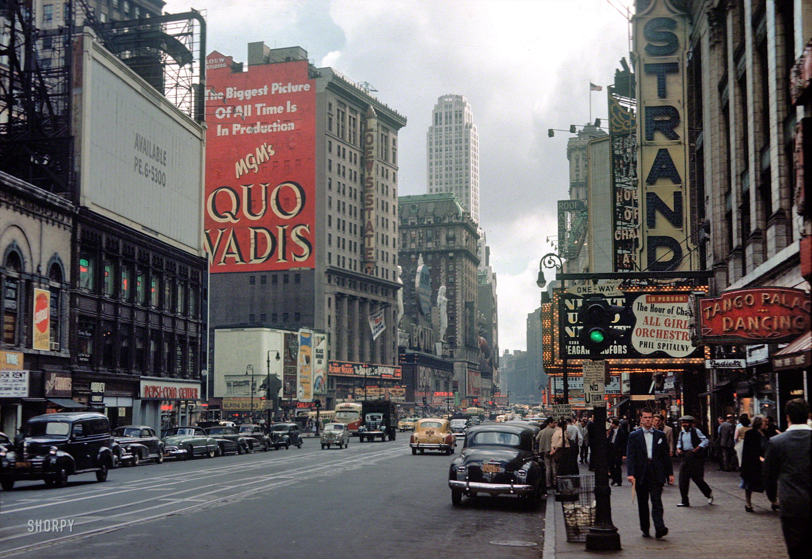
3. APS (Active Pixel Sensor)
3.1 วงจรภายใน Pixel ของ APS (Active Pixel Sensor)
3.2 โครงสร้างลําดับชั้น
3.3 เพิ่มเติมสําหรับ APS (Active Pixel Sensor)
Ref : https://www.flickr.com/photos/91981316@N06/47669702982

Slide 10
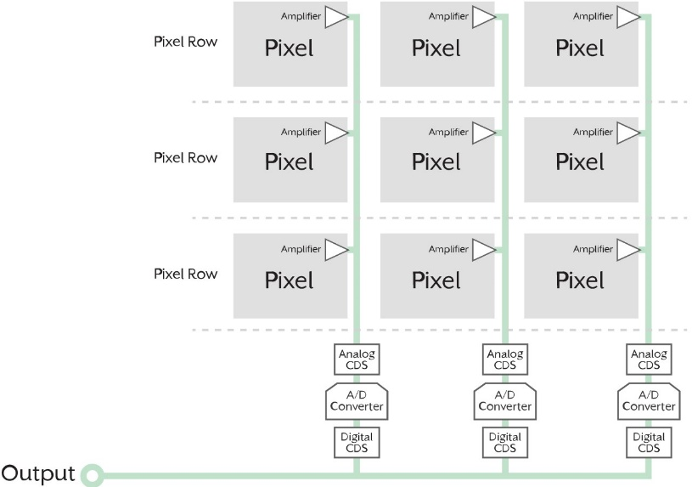
3. APS (Active Pixel Sensor)
APS นั้นสามารถถูกเรียกว่า CMOS APS หรือ CMOS image sensor (CIS) ก็ได้ ถ้าสังเกตจากชื่อดี ๆ จะเจอคำว่า “active pixel” ในชื่อ ซึ่งสื่อถึงการที่ image sensor ประเภทนี้จะทำการแปลงอิเล็กตรอนเป็นแรงดันไฟฟ้าภายใน pixel นั้นทันทีที่มีการตกกระทบของโฟตอน (แสง)
ภาพที่ 3.1 APS (Active Pixel Sensor)
Ref : Understanding the Digital Image Sensor - LUCID Vision Labs

Slide 11
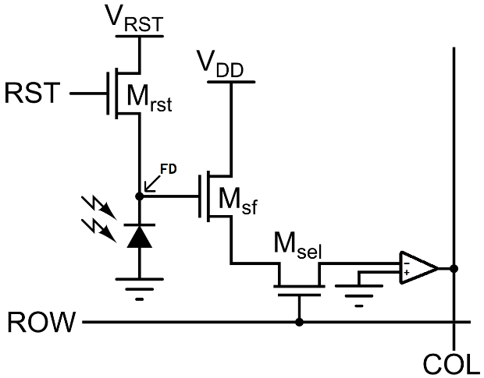
3. APS (Active Pixel Sensor)
3.1 วงจรภายใน Pixel ของ APS (Active Pixel Sensor) : แต่ละ pixel ภายในจะประกอบด้วยส่วนประกอบดังนี้
Reset MOSFET : เป็นสวิตช์สำหรับรีเซ็ต FD ให้มีค่าเท่ากับ V_{RST}
Source follower MOSFET : ทำหน้าที่เป็น voltage buffer
Selection MOSFET : เป็นสวิตช์สำหรับอ่านค่าแต่ละ pixel
Floating diffusion
Pinned photodiode
Transimpedance amplifier : เป็น electron-to-voltage converter
นอกจาก MOSFET จำนวน 3 ตัวแล้ว นวัตกรรมต่าง ๆ ของ Pixel ยังสามารถทำให้ APS รุ่นอื่นๆ
มี MOSFET 4-6 ตัวได้ (เพิ่ม transfer MOSFET จากเดิม)
ภาพที่ 3.2 วงจรภายใน pixel ของ APS
Ref : Active-Pixel Sensor - Wikipedia

Slide 12
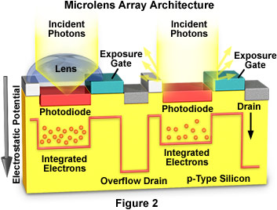
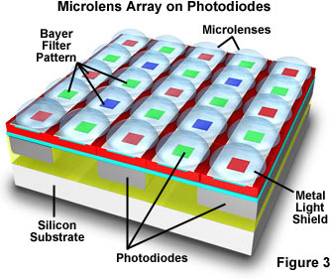
3. APS (Active Pixel Sensor)
3.2 โครงสร้างลำดับชั้น : โดยทั่วไปแล้ว image sensor จะมีโครงสร้างลำดับชั้นคล้าย ๆ กันไม่ว่าจะเป็นประเภท CCD หรือ APS ก็ตาม และมันอาจมีชั้นหรือลำดับชั้นแตกต่างกันบ้างเล็กน้อยตามแต่ละประเภทหรือรุ่น โดยหลัก ๆ จะมี 3 ชั้นดังนี้
Microlens : ทำหน้าที่เบี่ยงเบนแสง (โฟตอน) ให้ตกกระทบพื้นที่ซึ่งไวต่อแสง ซึ่งเลนส์เป็นได้ทั้งแบบ spheric หรือ aspheric
Color filter : ทำหน้าที่กรองแสงโดยอาศัยช่วงระยะของคลื่นแสง ทำให้ได้มาซึ่งข้อมูลสีจากแสงที่ตกกระทบ ชั้น color filter นั้นมีรูปแบบสีในแต่ละช่อง pixel หลายแบบ โดยรูปแบบซึ่งเป็นที่นิยมนั้นจะมีชื่อว่า Bayer filter (แบบที่แสดงดังรูปที่ 3.4) หลังจากเสร็จกระบวนการของ image sensor แล้ว ข้อมูลดิบของภาพถ่ายจะถูกส่งต่อไปยัง ISP (Image Signal Processor) เพื่อแปลงข้อมูลดิบข้างต้นให้เป็นภาพสีด้วยอัลกอริทึม demosaicing
Photodiode
ภาพที่ 3.3 การตกกระทบของโฟตอน
โดยผ่านและไม่ผ่าน microlens
ภาพที่ 3.4 ลำดับชั้นของ APS
Ref : Microlens Arrays - Hamamatsu

Slide 13
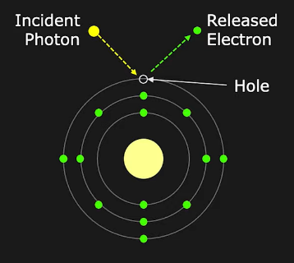
3. APS (Active Pixel Sensor)
3.3 เพิ่มเติมสำหรับ APS (Active Pixel Sensor)
APS สามารถอ่านค่า specific region (พื้นที่เฉพาะเจาะจง) ได้ส่งผลให้ประสิทธิภาพของกล้องดีขึ้นกว่าปกติและบางรุ่นจะมี CDS (Correlated Double Sampler) เพื่อลด noise ที่เกิดจากการเคลื่อนย้ายอิเล็กตรอนภายใน pixel
ภาพที่ 3.5 Silicon atom
Ref : Types of Image Sensors | Image Sensing - First Principles of Computer Vision

Slide 14

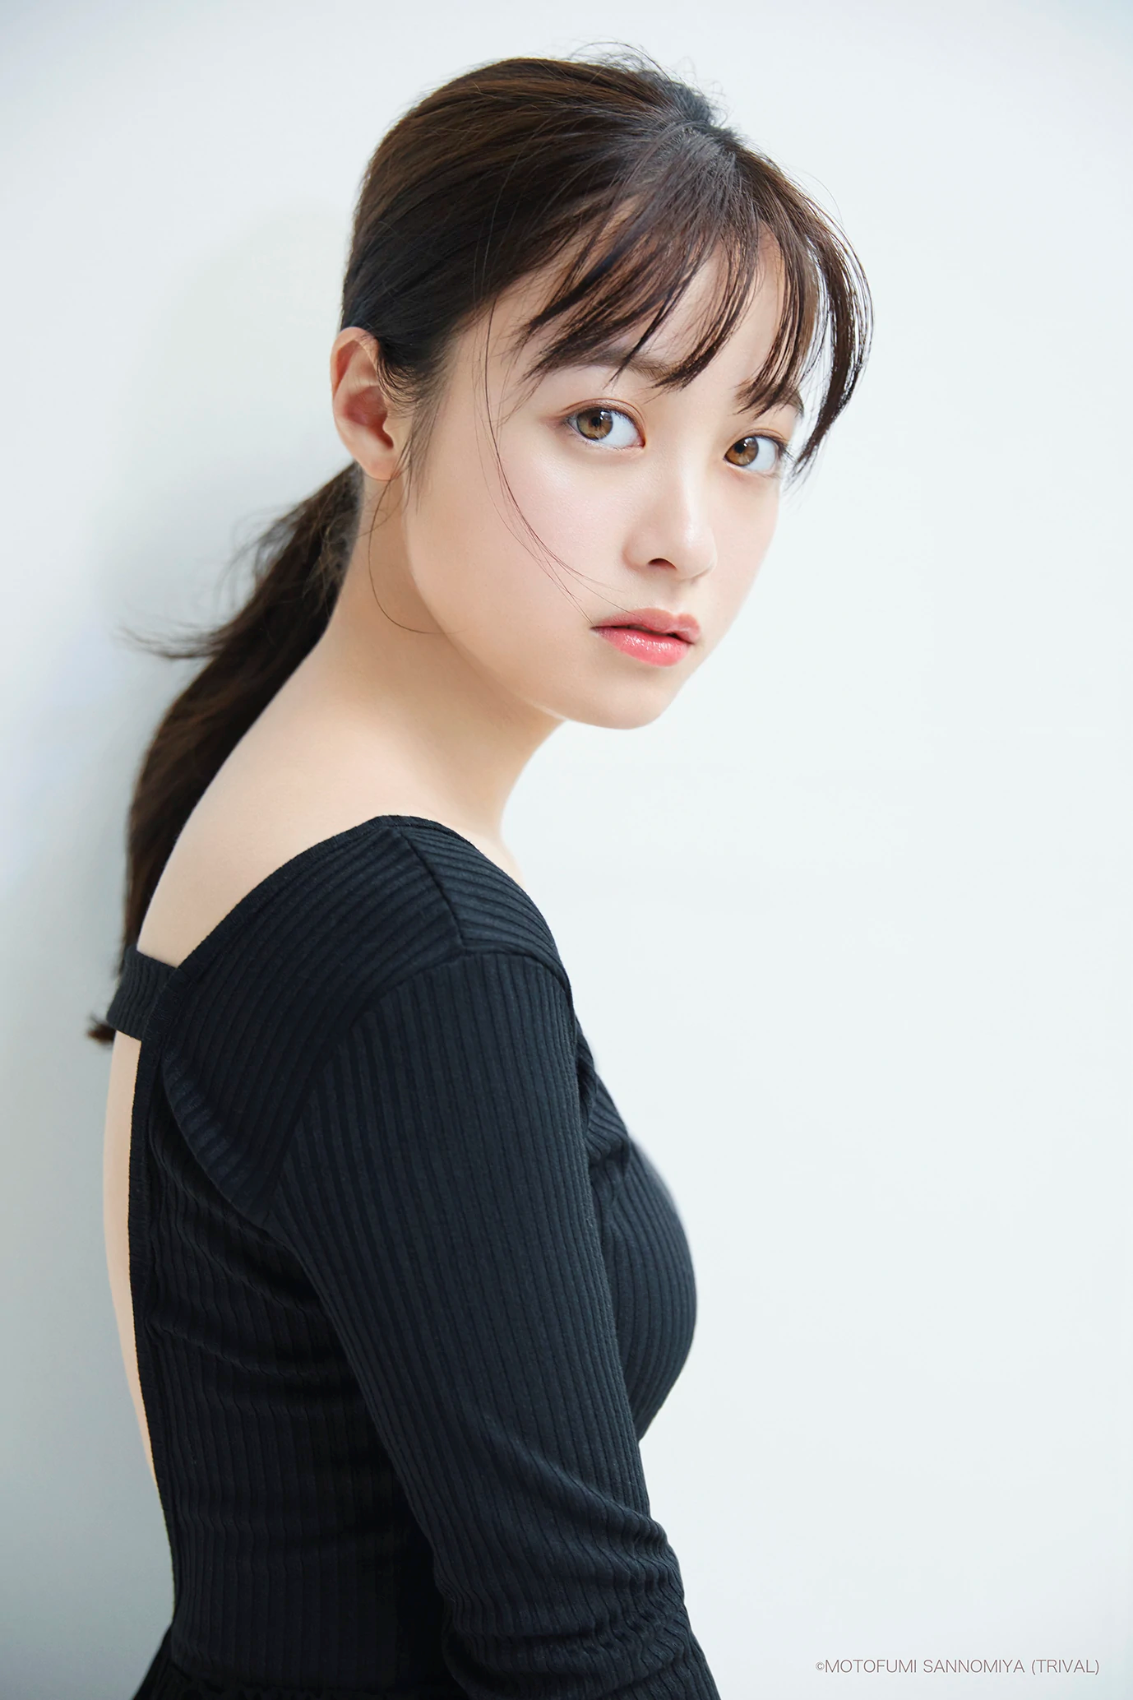
4. Quantum efficiency
4.1 Quantum efficiency : วัดประสิทธิภาพการแปลงโฟตอน
เป็นอิเล็กตรอน
4.2 Quantum efficiency : หาอิเล็กตรอน
Ref : https://www.tourismthailand.org/Destinations/Provinces/Bangkok/219

Slide 15
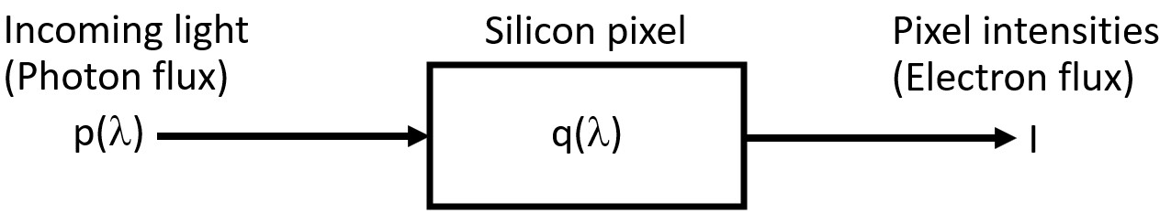
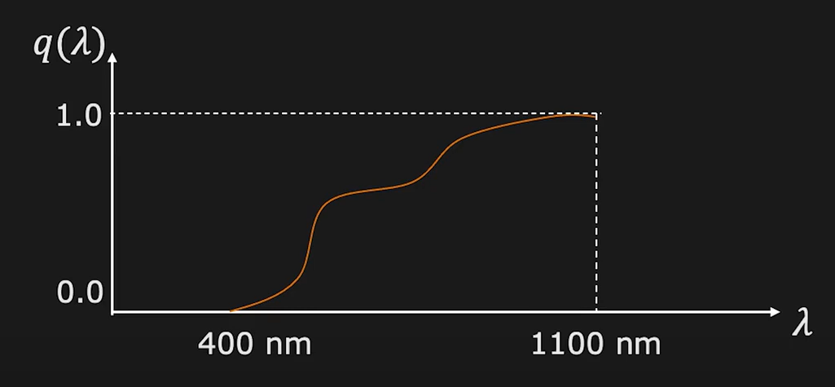
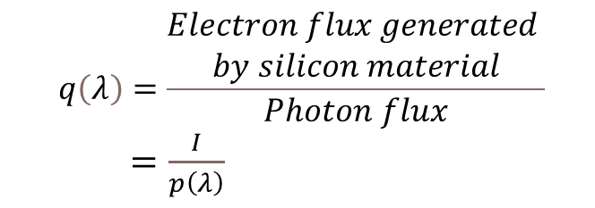
4.1 Quantum efficiency : วัดประสิทธิภาพการแปลงโฟตอนเป็นอิเล็กตรอน
Quantum efficiency คืออัตตราส่วนของอิเล็กตรอนที่ silicon pixel ผลิตได้ต่อโฟตอนที่ตกกระทบมัน
$$q\left(λ\right)=\frac{\begin{aligned}Electron flux generated \\ by silicon material\end{aligned}}{Photon flux}$$
$=\frac{I}{p\left(λ\right)}$
ภาพที่ 4.1 พารามิเตอร์ของ quantum efficiency
จากภาพที่ 4.4 จะเห็นว่าเมื่อ λ เข้าใกล้ 11,00 nm จะส่งผลให้ q(λ) เข้าใกล้ 1 ซึ่งหมายความว่า silicon pixel จะยิ่งแปลงโฟตอนให้เป็นอิเล็กตอนได้ดีเมื่อมีค่า λ ยิ่งใกล้เคียง 11,00 nm
ภาพที่ 4.2 กราฟของ quantum efficiency
Ref : Sensing Color | Image Sensing - First Principles of Computer Vision

Slide 16
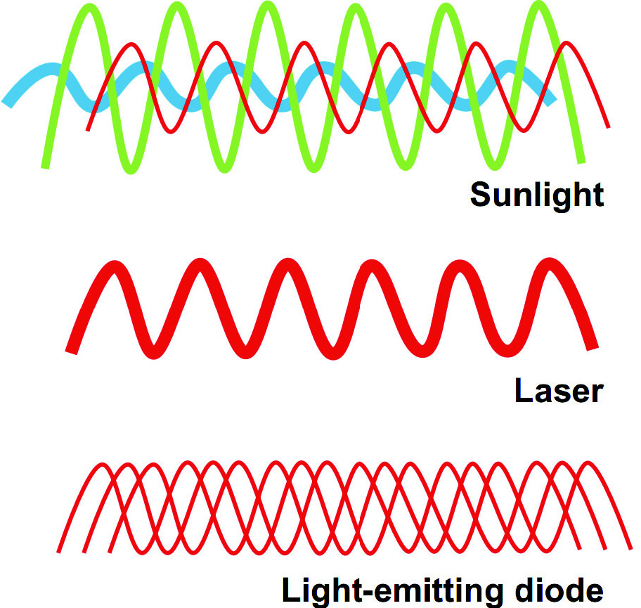
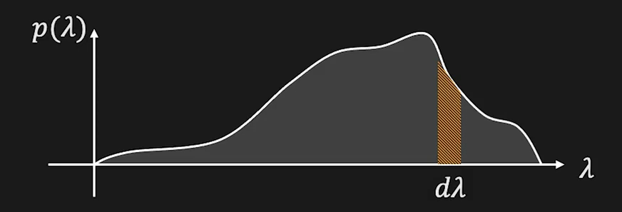
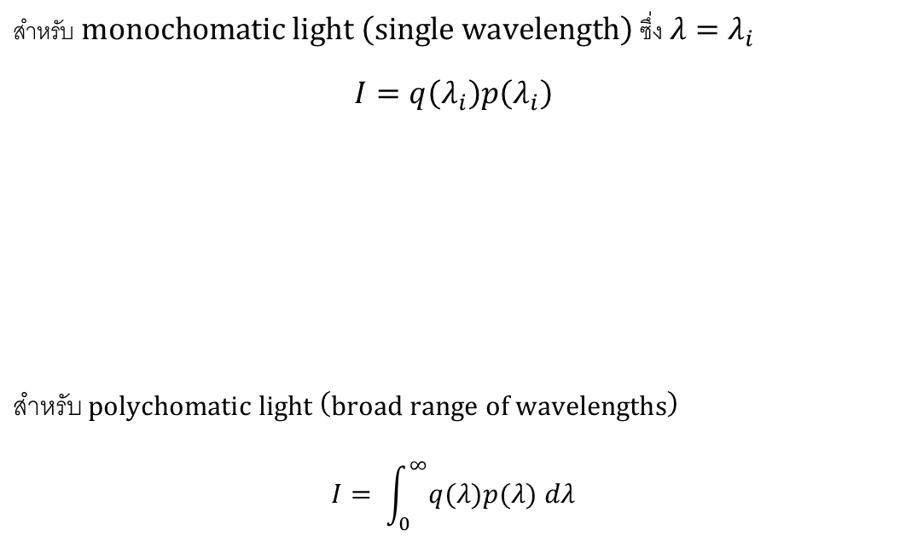
4.2 Quantum efficiency : หาอิเล็กตรอน
$$สำหรับ monochomatic light \left(single wavelength\right) ซึ่ง λ=λ_{i}$$
$$I=q\left(λ_{i}\right)p\left(λ_{i}\right)$$
$$สำหรับ polychomatic light \left(broad range of wavelengths\right)$$
$$I= \int_{0}^{∞}{q(λ)p(λ) dλ}$$
Polychromatic
Monochromatic
Monochromatic
ภาพที่ 4.3 ตัวอย่างคลื่นแบบ monochromatic และ polychromatic
ภาพที่ 4.4 Spectral distribution
Ref 1 : Sensing Color | Image Sensing - First Principles of Computer Vision
Ref 2 : LLLT : Low-Level Light Therapy - PSiO

Slide 17
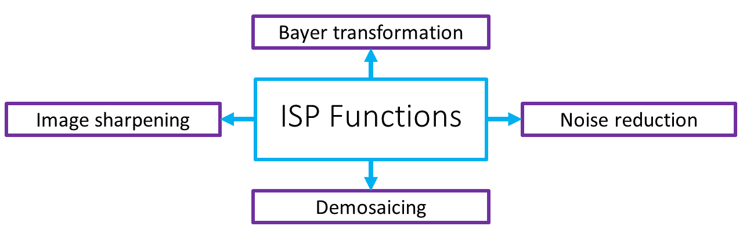
5. มุมมองและการประยุกต์ใช้งานของคอมพิวเตอร์จาก Image sensor (The Computer Perspective and Application from Image Sensor)
Demosaicing คือวิธีการประมวลผลภาพดิจิทัลวิธีการหนึ่งเพื่อสร้างรูปภาพสีอย่างที่กล่าวไปแล้วในหัวข้อที่ 3.2 อีกทั้ง demosaincing นั้นมีหลายอัลกอริทึมและมันถือเป็นหนึ่งในหน้าที่การทำงานหลัก ๆ ที่ต้องทำของ ISP (Image Signal Processor)
ใน firmware ของกล้องถ่ายภาพดิจิทัลจะมีฟังก์ชัน demosaicing อยู่แล้ว นอกจากนี้กล้องสมัยใหม่หลายกล้องยังสามารถบันทึกรูปภาพดิบ (รูปที่ยังไม่ทำ demosaicing) เพื่อให้ผู้ใช้สามารถนำรูปภาพดิบดังกล่าวไปทำ demosaicing เองได้ โดยหน้าต่อไปนี้จะยกตัวอย่างอัลกอรึทึมหนึ่งง่าย ๆ ในการทำ de- mosaicing ซึ่งก็คือ bilinear interpolation
ภาพที่ 5.1 หน้าที่การทำงานหลักของ ISP

Slide 18
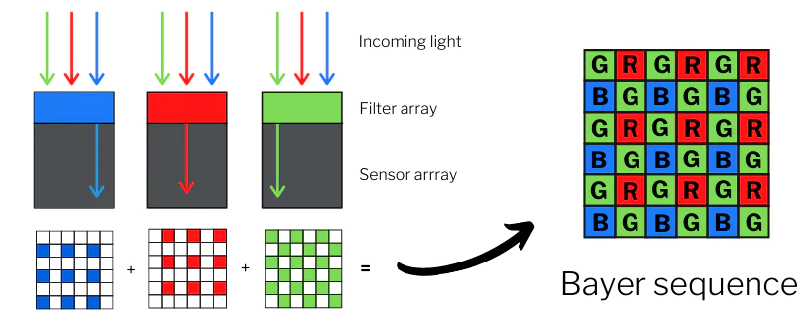
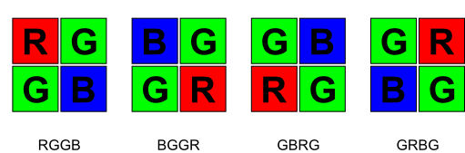
5. มุมมองและการประยุกต์ใช้งานของคอมพิวเตอร์จาก Image sensor (The Computer Perspective and Application from Image Sensor)
ตัวอย่าง Bayer filter
Ref : Astrophotography 101: The Bayer Filter System - OPT

Slide 19
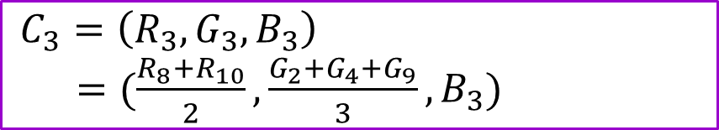
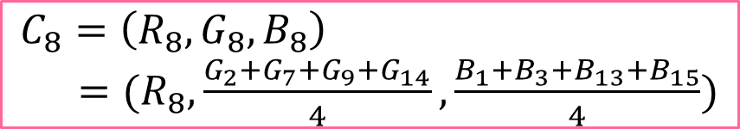
5. มุมมองและการประยุกต์ใช้งานของคอมพิวเตอร์จาก Image sensor
ตัวอย่าง bilinear interpolation for demosaicing
B1 | G2 | B3 | G4 | B5 | G6
G7 | R8 | G9 | R10 | G11 | R12
B13 | G14 | B15 | G16 | B17 | G18
G19 | R20 | G21 | R22 | G23 | R24
B25 | G26 | B27 | G28 | B29 | G30
G31 | R32 | G33 | R34 | G33 | R34
 |  | C3
 | C8
$$C_{3}=\left(R_{3}, G_{3}, B_{3}\right)$$
$=(\frac{R_{8}+R_{10}}{2},\frac{G_{2}+G_{4}+G_{9}}{3},B_{3})$
$$C_{8}=\left(R_{8}, G_{8}, B_{8}\right)$$
$=(R_{8},\frac{G_{2}+G_{7}+G_{9}+G_{14}}{4},\frac{B_{1}+B_{3}+B_{13}+B_{15}}{4})$

Slide 20
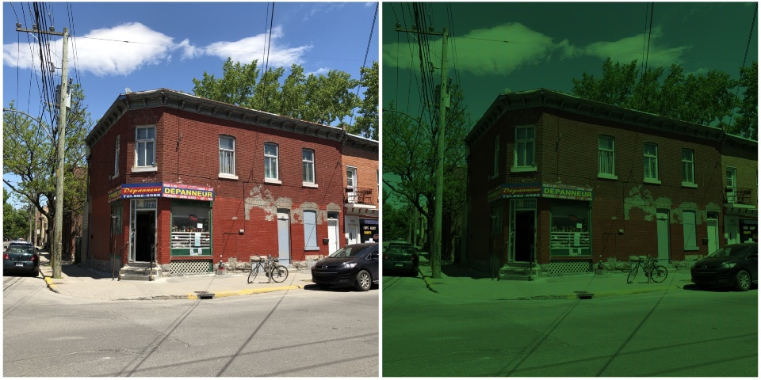
5. มุมมองและการประยุกต์ใช้งานของคอมพิวเตอร์จาก Image sensor (The Computer Perspective and Application from Image Sensor)
ตัวอย่าง demosaicing in Python (OpenCV)
Syntax : img = cv.demosaicing( src, code[, dst[, dstCn]] )
โดย code สามารถเลือกระบุได้ดังนี้
cv.COLOR_BayerRGGB2BGR
cv.COLOR_BayerGRBG2BGR
cv.COLOR_BayerBGGR2BGR
cv.COLOR_BayerGBRG2BGR
หรืออื่น ๆ ที่ระบุในเว็บ Color Space Conversions - OpenCV
ภาพที่ 5.2 ขวาคือภาพดิบ ซ้ายคือภาพที่ผ่าน demosaicing
Ref 1 : demosaicing() - Color Space Conversions | OpenCV
Ref 2 : The Bayer filter | Crafting Pixels

Slide 21
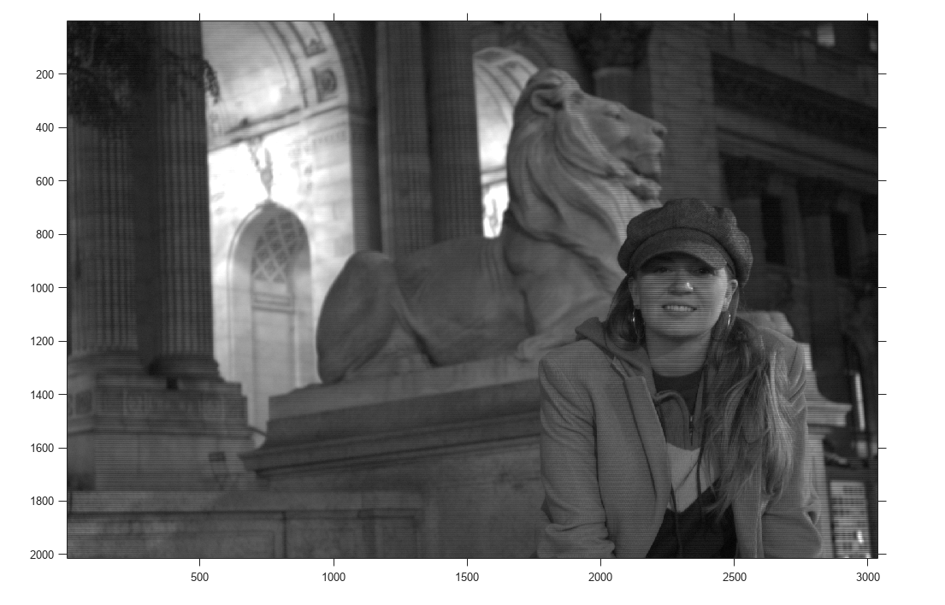
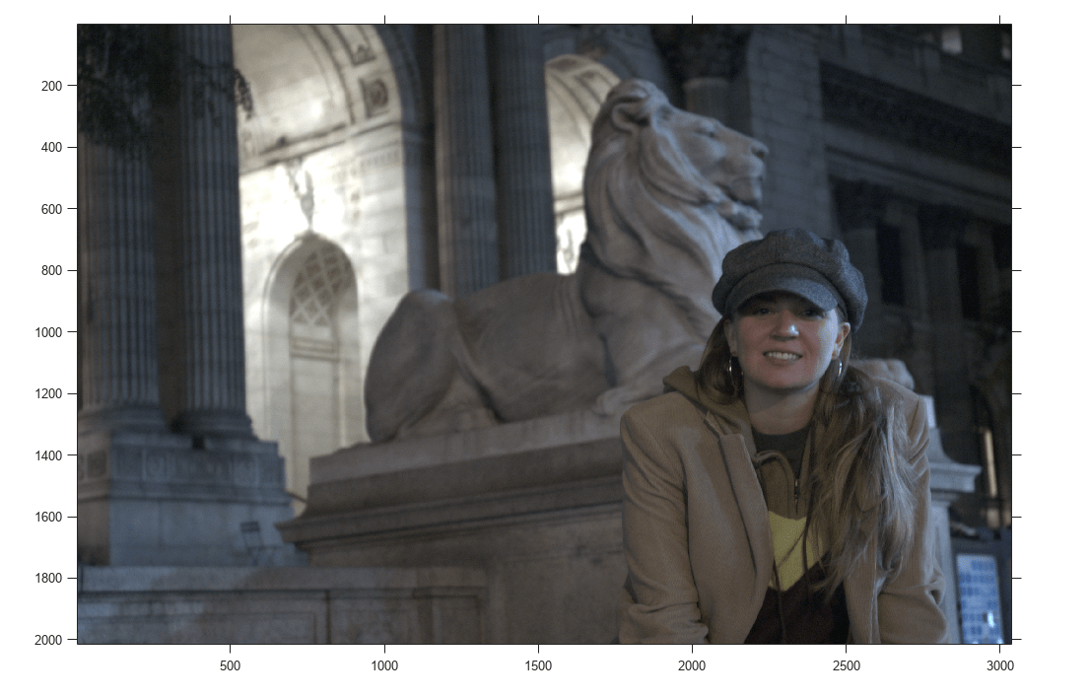
5. มุมมองและการประยุกต์ใช้งานของคอมพิวเตอร์จาก Image sensor (The Computer Perspective and Application from Image Sensor)
ตัวอย่าง demosaicing in MATLAB
Syntax : RGB = demosaic(I, sensorAlignment)
ภาพที่ 5.3 ซ้ายคือภาพดิบ ขวาคือภาพที่ผ่าน
demosaicing ด้วย MATLAB
Ref : Demosaic - MATLAB

Slide 22
Thanks for watching

